Slide 1
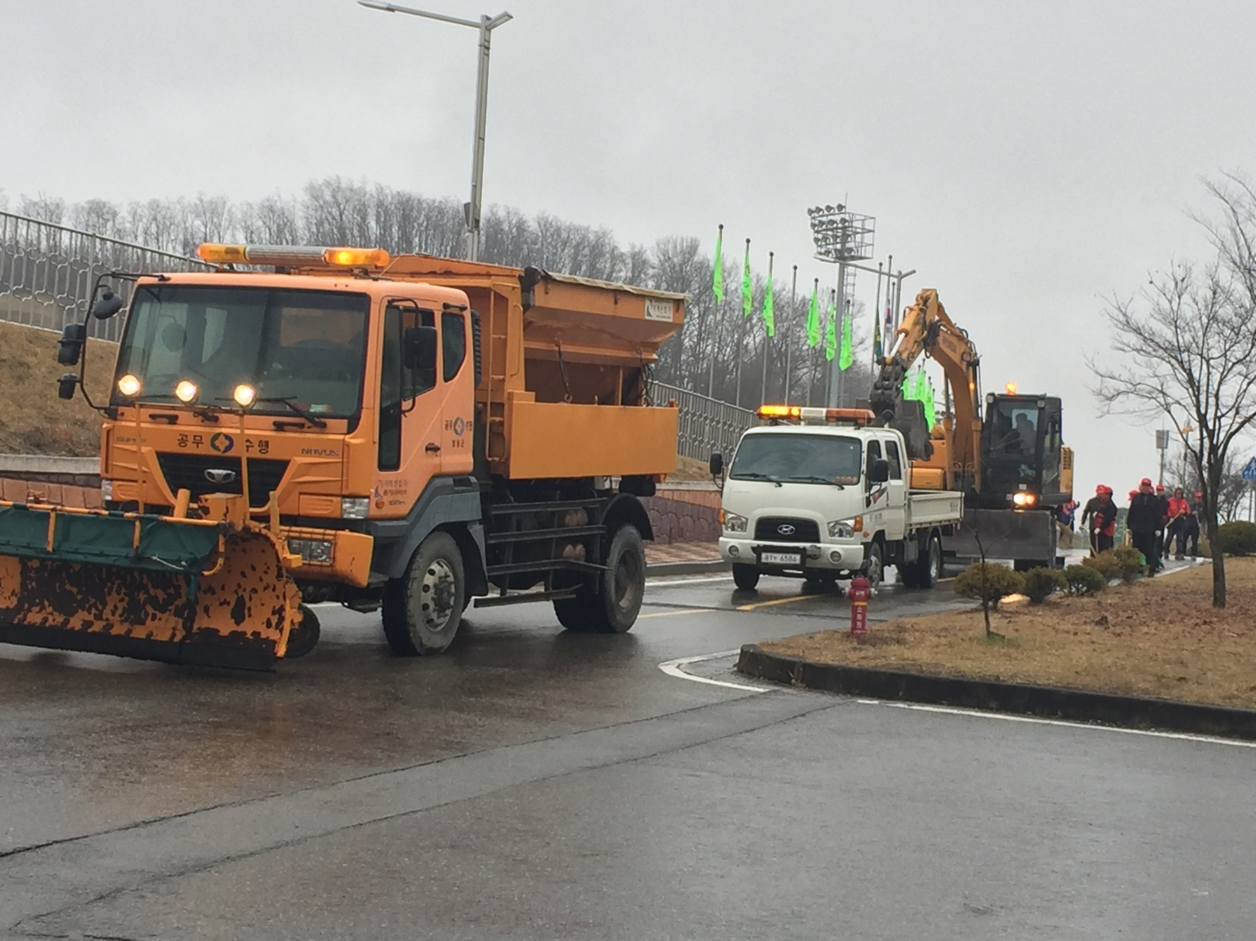
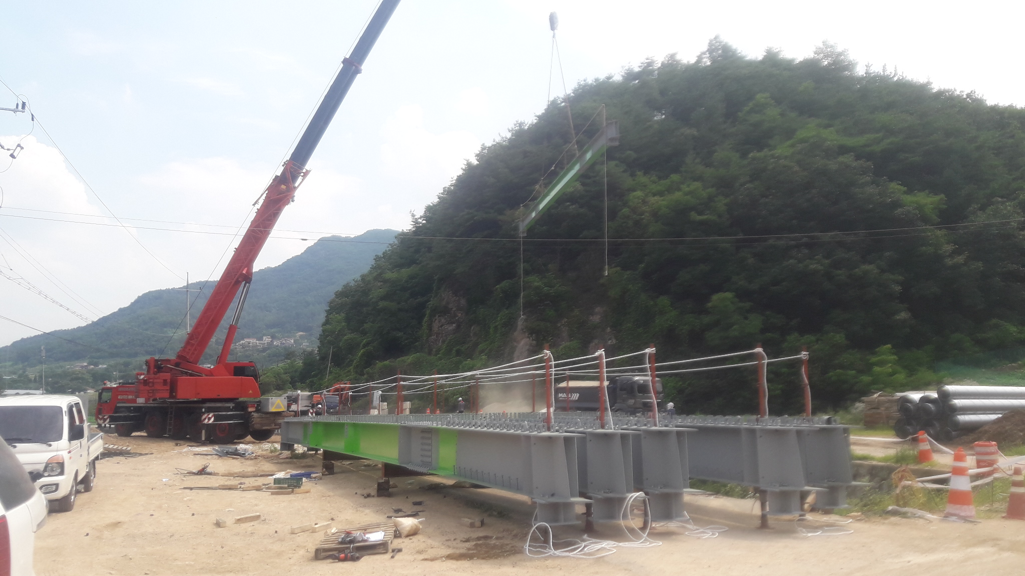
건설교통과
건설교통과
건 설 교 통 과
Notes:
1
대곡교 거더 설치 광경

Slide 2
12-1. 2017년도 지방도 교통량 조사지점 확인
조사지점수 : 15개로선(지방도 9,국가지원지방도 6)
내 용 : 교통량조사지점 위치도 확인
12-2. 포도축제장 주변 가로(보안)등 점검
기 간 : 8. 16 ∼ 18
대 상 : 축제장 일원
내 용 : 축제대비 가로등 사전점검으로 야간 주민 및
관광객 편의 제공

Slide 3
12-3. 하절기 버스승강장 환경정비 추진
대 상 : 군내 버스 승강장 100여 개소
사업비 : 8,000천원
내 용 : 승강장 청소 및 주변 잡초 제거 등
12-4. 영동읍 택시 표지판 설치 공사
사업량 : 택시 승차장 5개소
사업비 : 12,000천원
내 용 : 사업발주 ( 표지판 및 조명등 설치)

Slide 4
12-5. 영동역 광장 경관 조명 설치 공사
대 상 : 2개소 (영동역 케노피 및 버스승강장 )
사업비 : 28,000천원
내 용 : 사업발주( 조명등 및 LED바 설치)
12-6. 농어촌 버스승강장 설치 공사
사업량 : 3개소 (영동읍 상가리 일원, 매곡면 공수리)
사업비 : 42,000천원
내 용 : 사업발주 (기반공사 및 승강장 설치)

Slide 5
12-7. 구 지방도 505호 시설물인수
기 간 : 8월중
노 선 번 호 : 지방도 505호선 (학산 ∼속리산)
위 치 : 영동군 학산면 서산리 ∼양산면 가곡리
인수시설물 : 포장도 L=3.2km, 교량1개소, 도로시설물등
12-8. 군도9호선 (황점) 낙석방지 설치공사
사업량 : 씨드스프레이 A=2,866 ㎡,낙석방지망 A=3,550㎡
사업비 : 97,162천원
내 용 : 준공

Slide 6
12-9. 중앙사거리 회전교차로 사업추진
사업위치 : 영동읍 계산리일원
사 업 비 : 450,000천원
사 업 량 : 회전교차로 1식
12-10. 농업생산기반시설 유지관리사업 추진
대 상 : 원촌지구 용수로정비공사 외 6건
사업비 : 300백만원
내 용 : 사업발주

Slide 7
12-11. 수리시설개보수사업 추진
대 상 : 1건 (교동,상시 저수지)
사 업 비 : 600백만원
내 용 : 사업발주
12-12. 농산어촌개발사업 신규지구 사업 착수
사업명 | 지구명 | 사업비 | 착수내용
농촌중심지활성화 사업 | 매곡면 | 58억 | 기본계획 수립
 | 용화면 | 60억
창조적마을만들기 사업 | 매곡 평전 | 5억 | 기본계획 수립
 | 매곡 개춘 | 5억
 | 학산 철동 | 5억
 | 심천 고당1 | 5억

Slide 8
▣. 공무원 팀별 전입실적 보고
현재 전입실적(2017. 7. 27일 현재)
(단위 : 명)
팀명 | 팀원수 | 전입인원 | 추진율(%) | 비고
계 | 20 | 19 | 105
건설관리팀 | 6 | 7 | 116.7
교통팀 | 4 | 3 | 75
도로팀 | 4 | 3 | 75
농촌개발팀 | 6 | 8 | 133.3

Slide 9
▣. 공무원 팀별 전입실적 보고
향후 추진대책
❍ 건설관리팀 : 전기업체, 전문건설업등록시 주소이전 독려
❍ 교통팀 : 운수업체 직원 및 관계인 주소 이전 독려
❍ 도로팀 : 도로공사 현장사무실 직원 주소이전독려
❍ 농촌개발팀 : 사업장 현장사무실 직원 주소 이전 독려

